Slide 1
PRESENTADO POR DIOMEDES CERDA
UNIVERSIDAD DEL MAGDALENA
Deteccion de objetos
panoramicos
Como la geometria equirectangular cambia lo que
los detectores ven, puntuan y seleccionan.
RESUMEN DEL BENCHMARK
YOLOv8s · YOLO11n · SSD · EfficientDet
TensorFlow Lite / solo CPU
Comparación

Slide 2
02 / EXPERIMENTO
04
Dataset y superficie de evaluacion
57
505
10
6
TFLite
IMAGENES PANORAMICAS
ANOTACIONES
CLASES INTERIORES
MODELOS
EJECUCION
Solo CPU
Clases mapeadas a IDs COCO
01 person
02 chair
03 couch
04 bed
05 dining table
06 toilet
07 tv
08 laptop
09 sink
10 refrigerator
Evaluacion
Se usaron el mismo postprocesamiento y umbrales
para aislar el efecto de la geometria de entrada.
COCO mAP50 · mAP50-95 · precision · recall · F1

Slide 3
PANORAMICAS / DETECCION DE OBJETOS
02
Que cambiamos
Un benchmark configurable permite ejecutar el mismo
proceso de inferencia sobre dos mundos visuales.
MODO NORMAL
MODO PANORAMICO
test_images/data/
panoramic/data/
Fotografias en perspectiva
Panoramas equirectangulares
Geometria de imagen estandar
Campo de vision amplio + distorsion
Resultados: results/desktop.md
Resultados: results/panoramic_desktop.md
benchmark_config.json

Slide 4
01 / REPRESENTACION VISUAL
03
El problema geometrico
Una escena de 360 grados se despliega sobre un rectangulo plano.
El modelo recibe pixeles, no coordenadas esfericas.
La escala horizontal cambia con la latitud
PROYECCION EQUIRECTANGULAR
Las lineas rectas pueden curvarse o estirarse
objeto
estirado
objeto
Un objeto puede adoptar formas muy distintas
centro del panorama
borde / polo de proyeccion
Los patrones aprendidos son menos fiables

Slide 5
03 / PROCESO DE INFERENCIA
05
De los pixeles a la decision
01
02
03
04
05
cargar
>
letterbox
>
inferir
>
filtrar
>
NMS
imagen JPEG
640 × 640
TFLite
confianza
cajas finales
EFECTO PANORAMICO
La distorsion aparece antes de la inferencia. Una vez aplicado el letterbox,
la red interpreta evidencia estirada usando patrones de imagen en perspectiva.

Slide 6
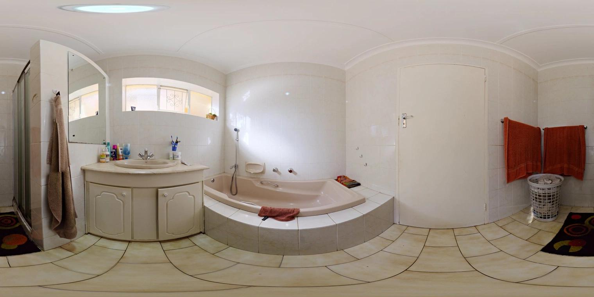
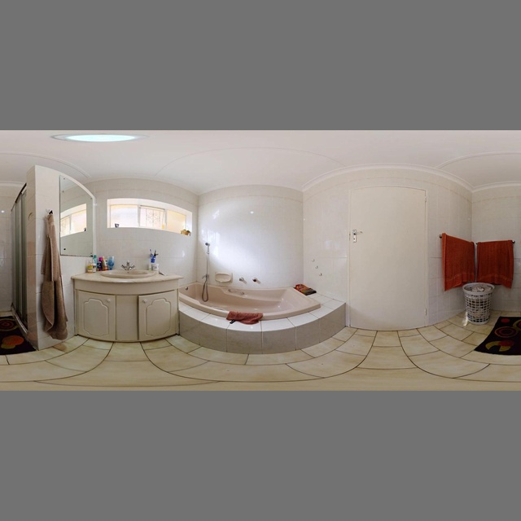
04 / ENTRADA LETTERBOX
06
Que recibe realmente el modelo
Este ejemplo corresponde al preprocesamiento de YOLOv8s y YOLO11n: la imagen se centra en un lienzo de 640 × 640 pixeles.
IMAGEN PANORAMICA ORIGINAL
ENTRADA YOLO: 640 × 640
El area gris es padding. EfficientDet-Lite2 usa 448 × 448 y SSD MobileNetV1 usa 300 × 300.

Slide 7
05 / RESULTADOS
07
Impacto medido: normal vs panoramico
El mAP50 baja para todos los modelos en el benchmark panoramico.
MODELO
NORMAL
PANORAMICO
CAMBIO
CAMBIO EN RECALL
YOLOv8s
0.642
0.499
-0.143
-0.220
YOLO11n
0.615
0.402
-0.213
-0.304
SSD MobileNet
0.518
0.100
-0.418
-0.430
EfficientDet
0.648
0.269
-0.379
-0.457
Mejor mAP50 panoramico: YOLOv8s con 0.499
Mayor caida de mAP50: EfficientDet-Lite2 (−0.379)

Slide 8
05 / INTERPRETACION
08
Como la distorsion cambia las decisiones
CONFIANZA
LOCALIZACION
La evidencia visual es mas debil
Las cajas encajan peor
El estiramiento cambia textura, bordes y proporciones. Los scores bajan o son menos estables.
Un detector entrenado con rectangulos normales ve formas desconocidas y aumenta el error de IoU.
RECALL
CLASIFICACION
Se pierden mas objetos
Las clases similares compiten
La caida medida del recall muestra que el modelo se vuelve conservador ante objetos distorsionados.
Las pistas de silla, sofa o mesa pueden deformarse y cambiar la clase ganadora.
Patron observado: la precision se mantiene relativamente alta en YOLO,
mientras que el recall absorbe la mayor parte de la penalizacion panoramica.

Slide 9
06 / COMPORTAMIENTO DEL MODELO
09
La senal mas afectada es el recall
Comparacion de recall
YOLOv8s normal
0.673
Lectura
YOLOv8s pano
0.453
YOLOv8s es la linea base mas resistente
YOLO11n normal
0.619
Recall panoramico: 0.453
YOLO11n pano
0.315
mAP50 panoramico: 0.499
SSD normal
0.545
Float16 ≈ Float32 en precision
SSD pano
0.115
Esto sugiere que el cuello de botella
es la representacion, no la cuantizacion.

Slide 10
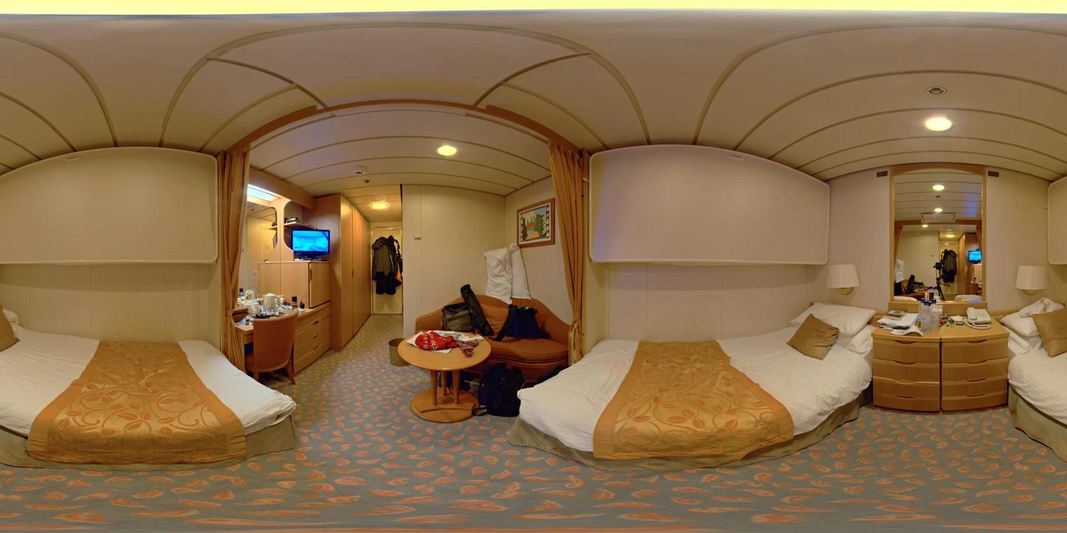
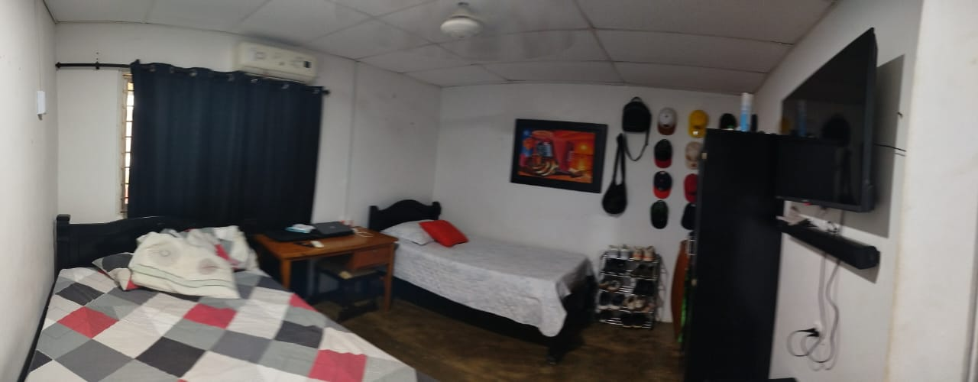
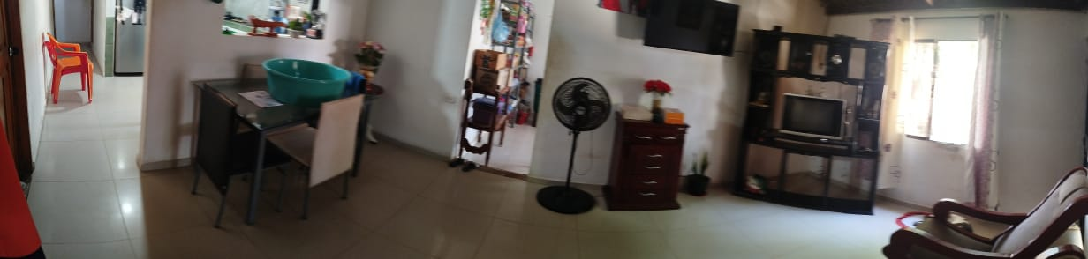
07 / CONTEXTO VISUAL
10
Lo que el modelo debe interpretar
Contexto de escena amplia
Contexto de escena amplia
Contexto de escena amplia
entrada equirectangular
entrada equirectangular
entrada equirectangular
La misma clase puede verse compacta en una region y estirada en otra.

Slide 11
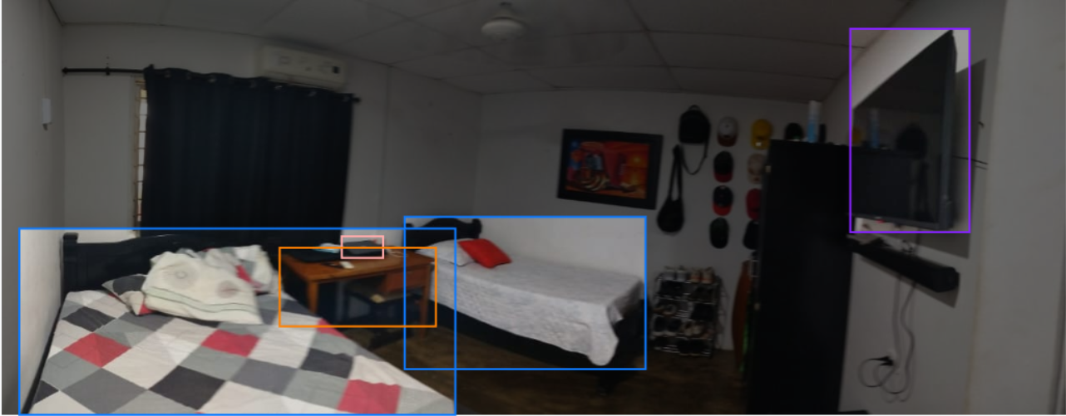
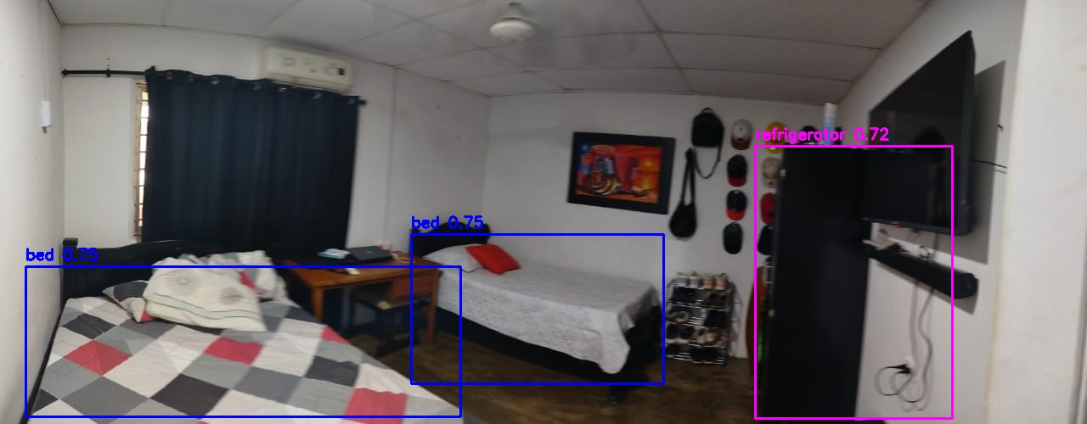
09 / RESULTADO VISUAL
11
Imagen original frente a detecciones
La visualizacion permite observar como el modelo convierte la escena
panoramica en decisiones concretas: clase, caja y confianza.
ORIGINAL
CON CAJAS PREDICHAS
YOLO11n Float16 · umbral de confianza aplicado · salida sobre la misma imagen

Slide 12
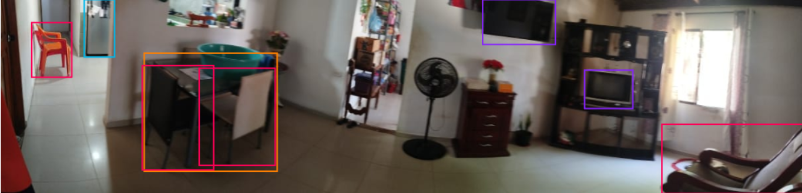
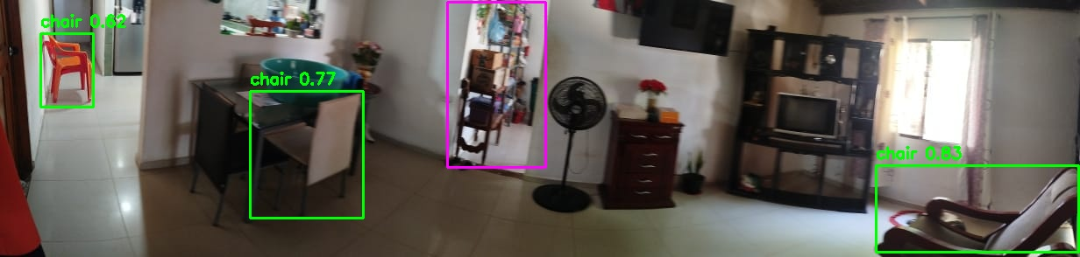
10 / RESULTADO VISUAL
12
Imagen original frente a detecciones
La visualizacion permite observar como el modelo convierte la escena
panoramica en decisiones concretas: clase, caja y confianza.
ORIGINAL
CON CAJAS PREDICHAS
YOLO11n Float16 · umbral de confianza aplicado · salida sobre la misma imagen

Slide 13
12 / CONCLUSION
13
Conclusiones
La deteccion panoramica no es solo un problema de imagen mas grande.
Es un cambio de dominio causado por la geometria.
01
02
03
YOLOv8s es el mejor
punto de partida
El recall es la senal
de alerta
Float16 no es el
problema principal
mAP50 0.499 y F1 0.561
en el conjunto panoramico.
Los modelos pierden mas objetos
aunque la precision siga competitiva.
La precision casi no cambia
entre Float32 y Float16.
MODELO SELECCIONADO: EFFICIENTDET-LITE2 · MODO NORMAL

